Slide 1




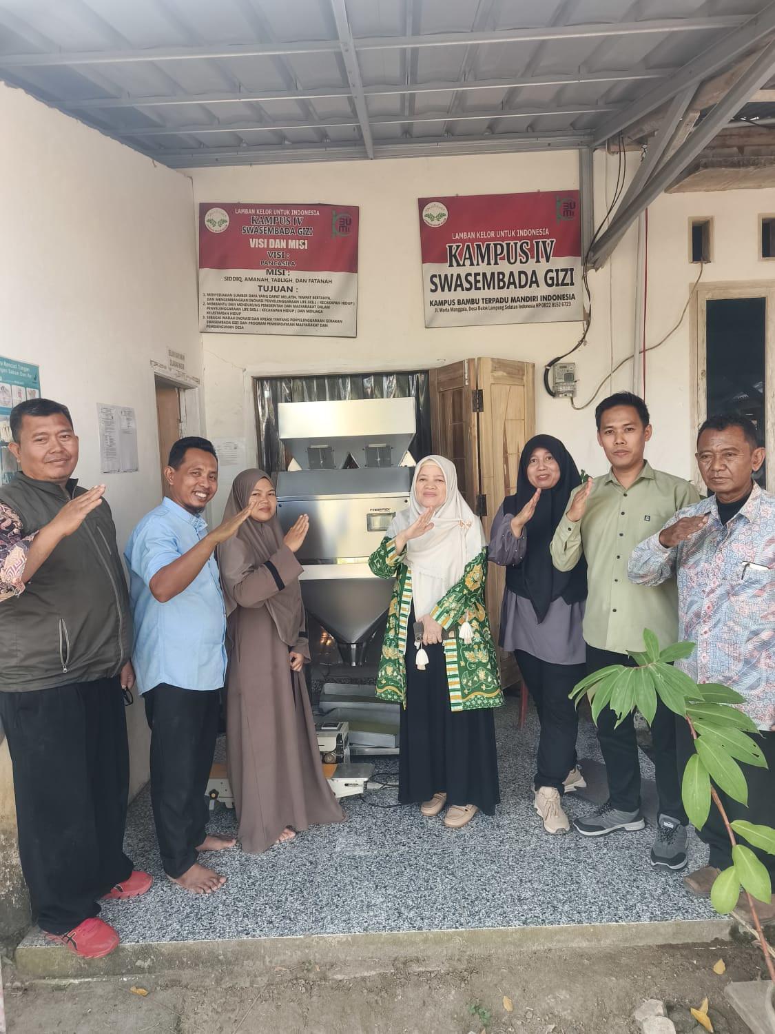
MONITORING & EVALUASI · PKM BIMA 2026
Pemberdayaan UMKM Lamban Kelor melalui Teknologi Pengemasan Otomatis dan Penyediaan Website Pemasaran Digital Berbasis Job-Relevant Training
UMKM Lamban Kelor · Desa Bulok, Kab. Lampung Selatan, Provinsi Lampung
Ketua: Lukman Nuzul Hakim, S.Kom., M.M. (0223048903)
Anggota: Susilawati, S.Sos., M.I.P., M.M. (0221106703) | Lismaini, S.P., M.Si. (0207067301) | Arya Prasetyo (241040003) | Alam Abdillah (241030008)

Slide 2
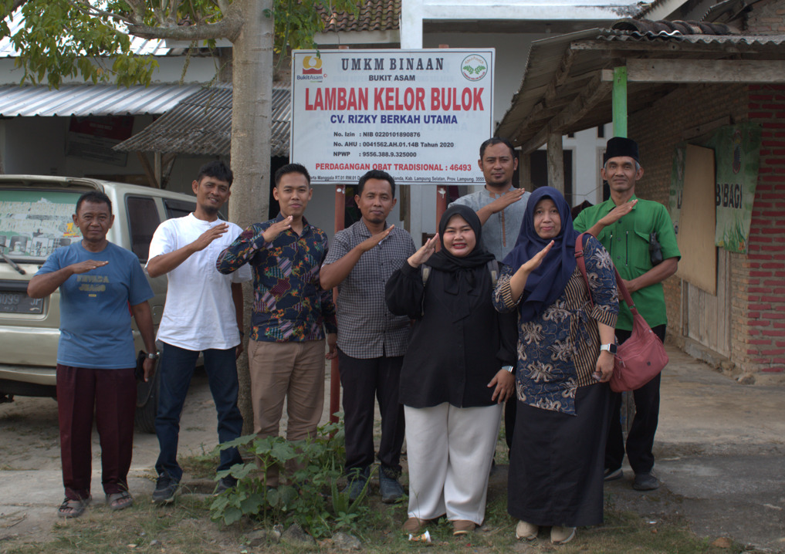

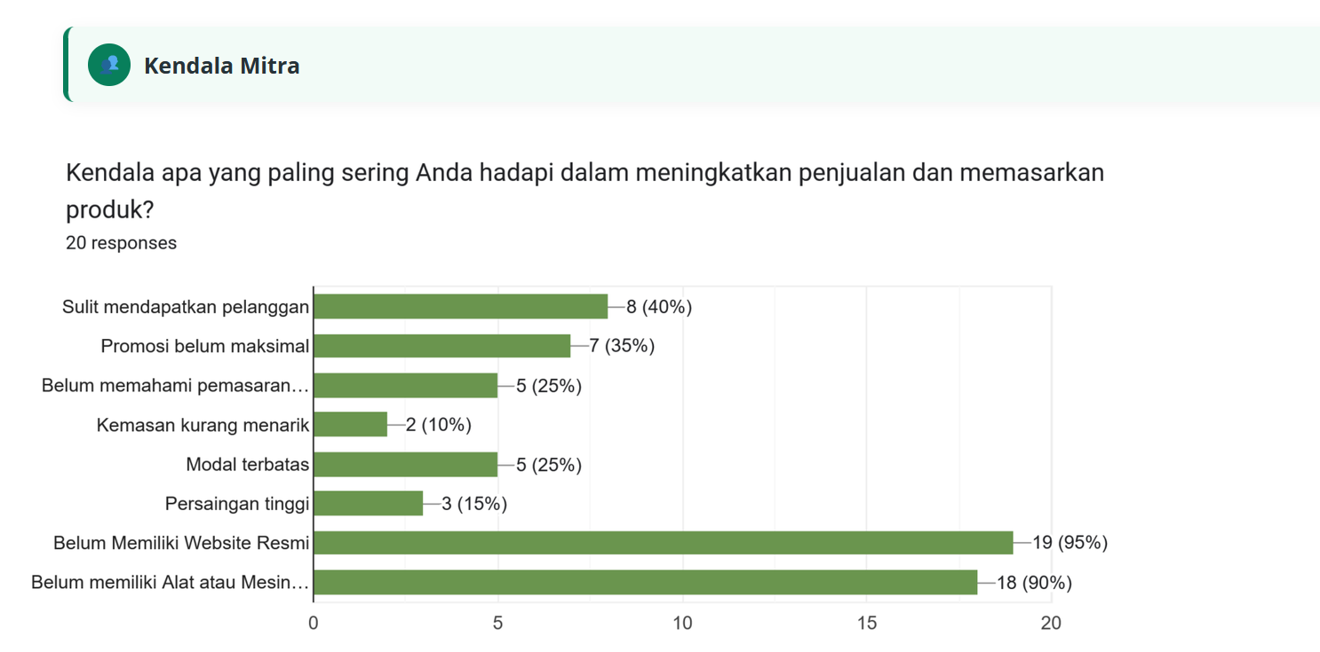
Profil Mitra dan Permasalahan
Profil
UMKM Lamban Kelor Bulok merupakan usaha yang bergerak dalam bidang pengolahan daun kelor yang didirikan oleh bapak Pujo, S.Pd pada tahun 2018 lalu. Lamban Kelor Bulok berlokasi di Dusun 1 Desa Bulok, Kecamatan Kalianda, Kabupaten Lampung Selatan. Lamban Kelor Bulok menyediakan olahan daun kelor berupa Bubuk Kelor, Teh Celup Kelor, Kapsul Kelor, dan Masker Wajah kelor. Visi Lamban Kelor yaitu Sehat dari Rumah.
Kendala Utama
Permasalahan utama Lamban Kelor: proses pengemasan masih manual dengan kapasitas produksi 200–300 kemasan/bulan, kompetensi SDM dalam teknologi dan pemasaran digital masih terbatas, serta belum tersedianya website dan ekosistem pemasaran digital yang terintegrasi.
Sumber : https://pkm.lamban-kelor.com/pra-survey

Slide 3
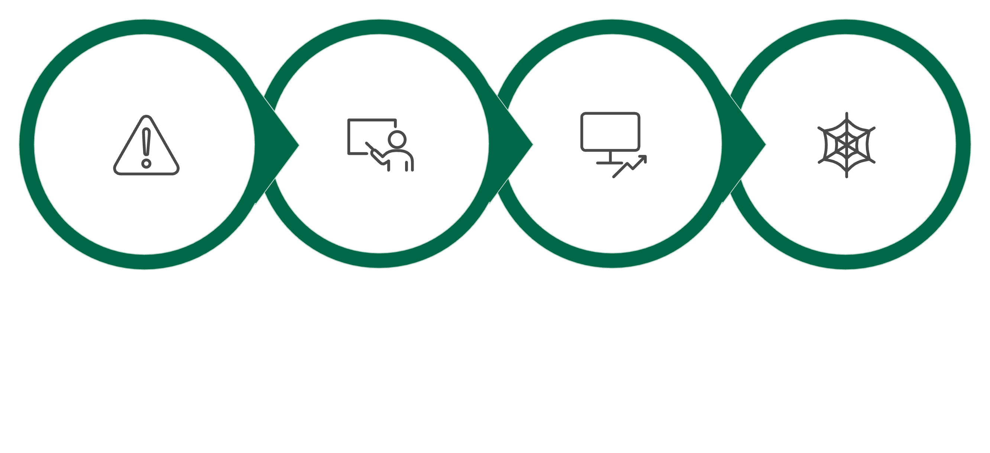
IDENTIFIKASI MASALAH & SOLUSI
Intervensi Program
Dari Permasalahan ke Solusi Terstruktur
Teknologi Produksi: Particle Weighing Filling Machine WM-10000G2HCM
Peningkatan SDM: Job-Relevant Training dan praktik langsung
Digitalisasi Pemasaran: Website CMS WordPress, marketplace, email profesional @lamban-kelor.com, dan AI customer response
Permasalahan Mitra
Pengemasan teh kelor masih dilakukan secara manual
Kapasitas produksi awal hanya 200–300 kemasan/bulan
Website pemasaran resmi belum tersedia
Kompetensi SDM dalam pemasaran digital masih terbatas
Pengelolaan konten dan pemasaran digital belum sistematis
Masalah Mitra
Pelatihan SDM
Implementasi Teknologi
Digitalisasi & Kemandirian
Alur intervensi dirancang secara bertahap untuk memastikan setiap tahap membangun fondasi bagi tahap berikutnya, dari identifikasi masalah hingga kemandirian mitra.

Slide 4
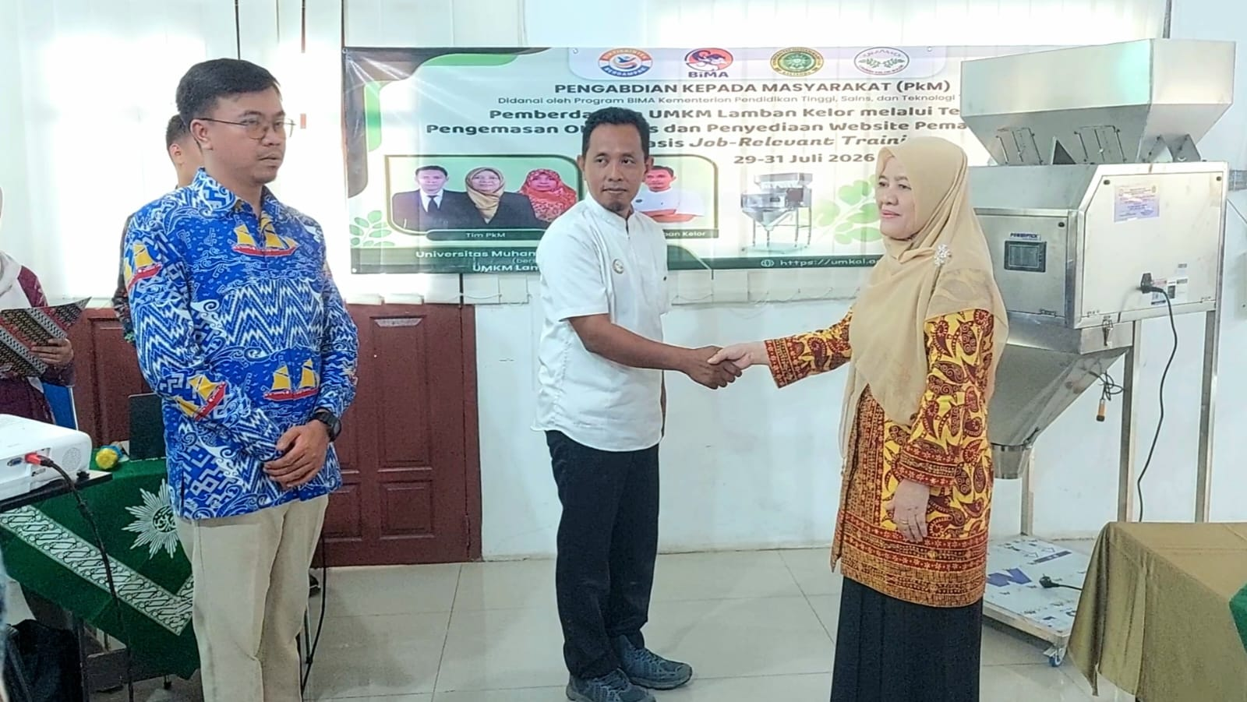
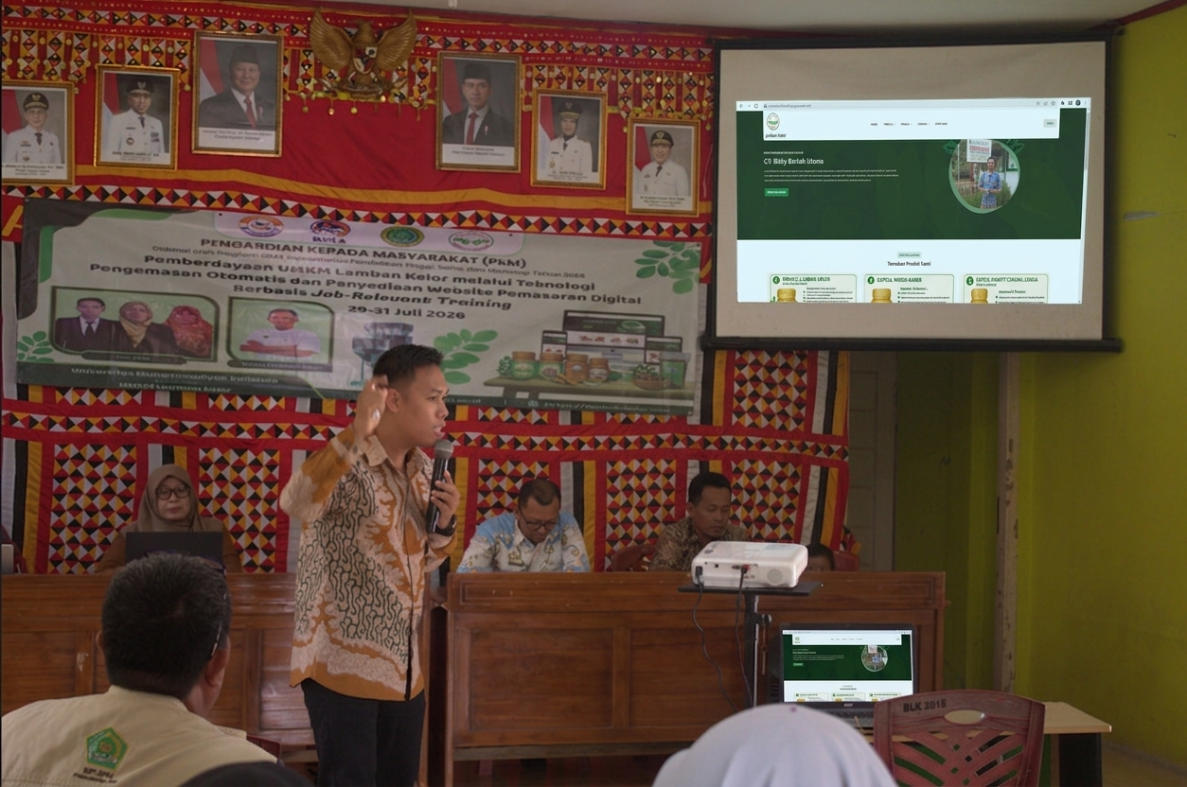
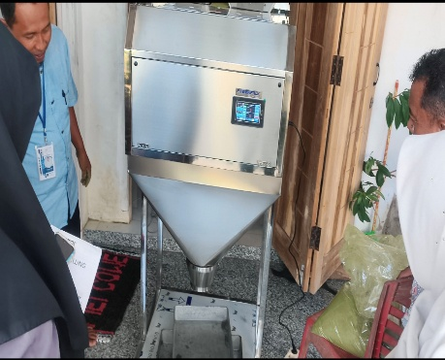
PELAKSANAAN PROGRAM
Kegiatan yang Telah Dilaksanakan
01
Serah Terima Teknologi
Penyerahan Particle Weighing Filling Machine WM-10000G2HCM secara resmi kepada UMKM Lamban Kelor
02
Pelatihan Pemasaran Digital
Pemaparan materi pemasaran digital berbasis Job-Relevant Training kepada peserta
03
Pelatihan Pengelolaan Website
Pengelolaan website dan pembelajaran pengelolaan konten digital
04
Praktik Pengoperasian Mesin
Pelatihan dan praktik langsung pengoperasian serta perawatan mesin oleh mitra

Slide 5





LUARAN & DAMPAK
Luaran, Capaian, dan Dampak Program
Teknologi Tepat Guna
Website Pemasaran
1 unit Particle Weighing Filling Machine WM-10000G2HCM
✓ Tercapai
1 website aktif (CMS WordPress), minimal 5 halaman utama
✓ Tercapai
Ekosistem Digital
Peningkatan Kompetensi
Email @lamban-kelor.com, marketplace, AI customer response, dashboard admin
✓ Tercapai
Pre-test 52,5 → Post-test 80,0 (+52,38%) dari 20 peserta
✓ Tercapai
Indikator yang masih dalam monitoring: Kapasitas produksi (target 400–500 kemasan/bulan), efisiensi pengemasan (≥50%), deviasi berat isi (<5%), dan peningkatan omzet (≥30%) memerlukan data penggunaan teknologi dan penjualan selama 3–6 bulan.

Slide 6
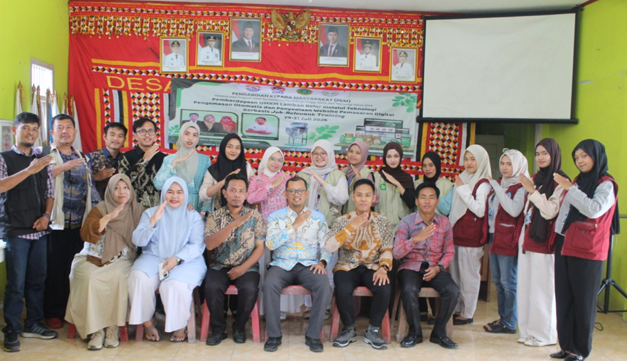
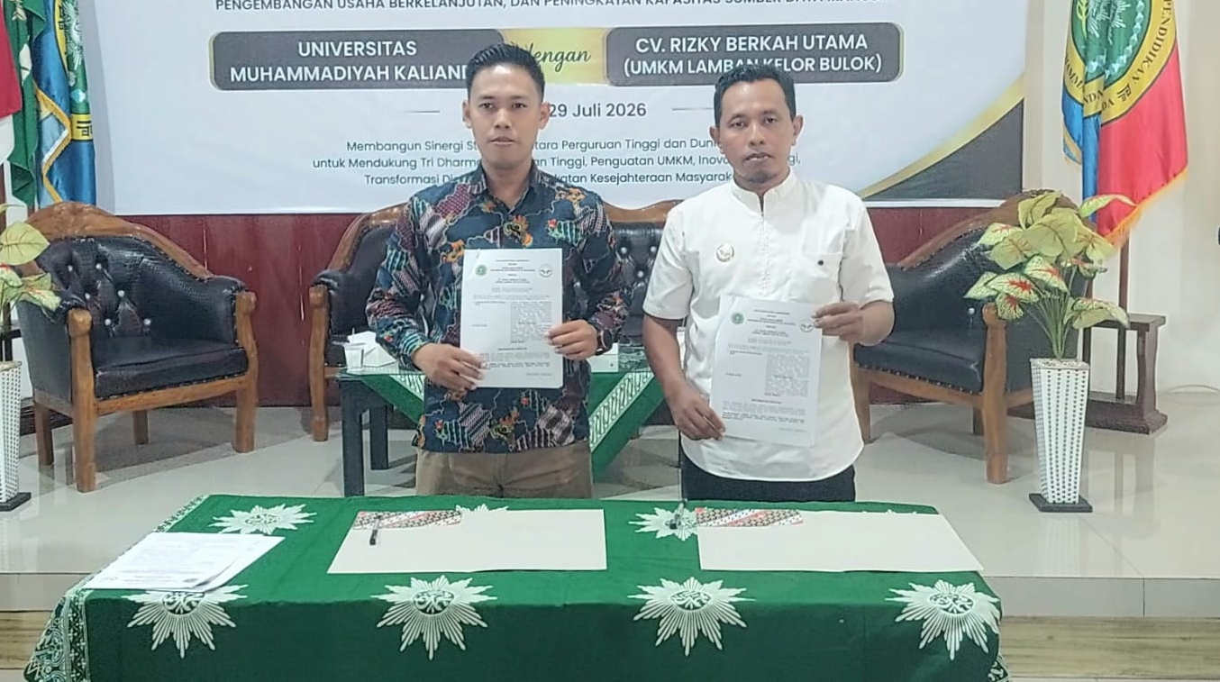
PENUTUP
Kesimpulan dan Tindak Lanjut
Kesimpulan
Program PkM telah menghasilkan peningkatan kompetensi SDM, penerapan teknologi produksi, dan penguatan pemasaran digital. Tahap selanjutnya difokuskan pada optimalisasi pemanfaatan teknologi dan pengukuran dampaknya terhadap produktivitas serta perkembangan usaha Lamban Kelor.”
Tindak Lanjut
Pendampingan penggunaan dan perawatan mesin
Monitoring kapasitas & efisiensi pengemasan
Pengembangan konten website dan pemasaran digital
Monitoring penjualan dan omzet selama 3–6 bulan
Penguatan kemandirian mitra

Slide 7
TERIMA KASIH

